Slide 1
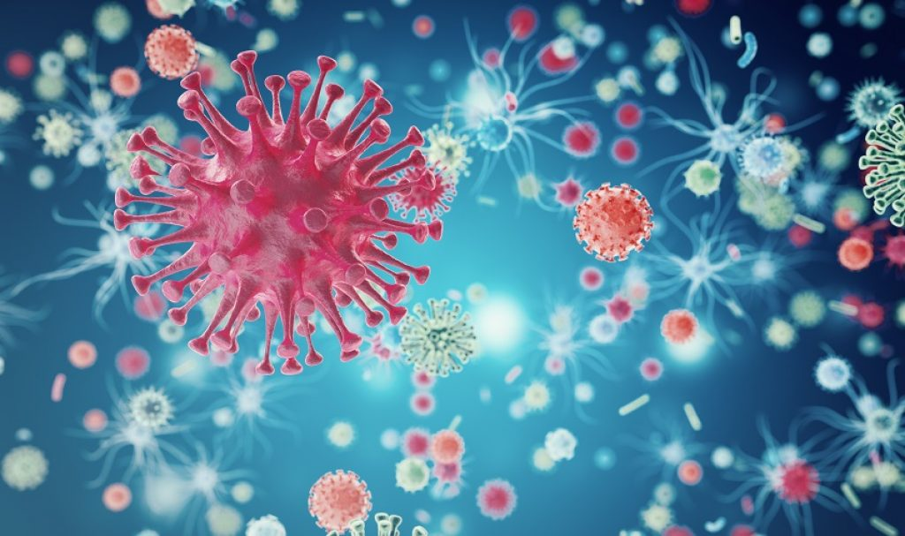
সবাইকে স্বাগতম

Slide 2
পরিচিতি
প্রতিভা রানী
সহকারী শিক্ষক
মৌখাড়া সরকারী প্রাথমিক বিদ্যালয়
বড়াইগ্রাম, নাটোর।
শ্রেণি- পঞ্চম
বিষয়- প্রাথমিক বিজ্ঞান
অধ্যায়- সপ্তম
পাঠ- স্বাস্থ্যবিধি
সময়-৪৫মিনিট
তারিখ- 20/০6/২০২০ খ্রি:

Slide 4
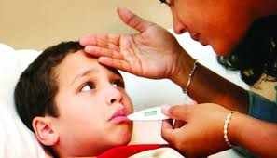
স্বাস্থ্যবিধি
সংক্রামক রোগ

Slide 5
শিখনফল
৯.২.২. বিভিন্ন সংক্রামক রোগের উদাহরণ দিতে পারবে।

Slide 6
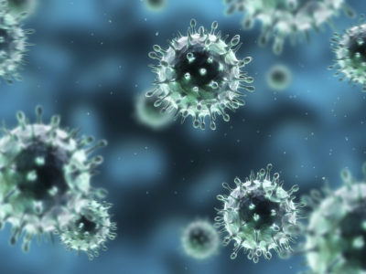
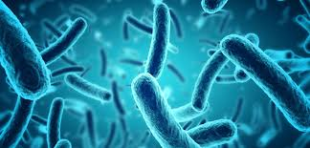
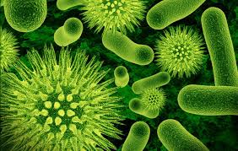
নিচের ছবিগুলোতে কি কি দেখছ?
ভাইরাস
স্বাস্থ্যবিধি মেনে চললে আমরা স্বাস্থ্য ভালো রাখতে পারি এবং স্বাস্থ্যের উন্নতি করতে পারি।স্বাস্থ্যবিধি মেনে চলার পরেও আমরা রোগাক্রান্ত হই।
আমরা কেন রোগাক্রান্ত হয়?

Slide 7
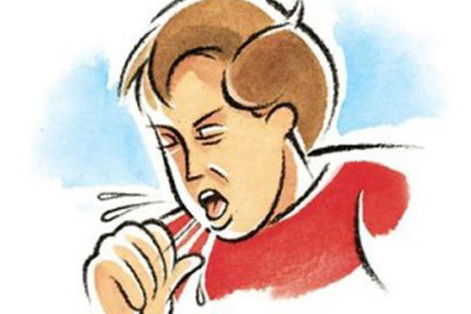
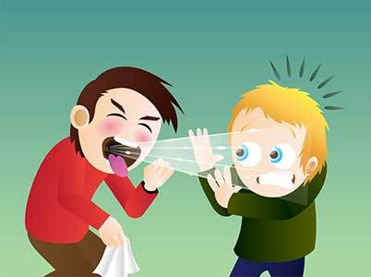
নিচের ছবিগুলোতে কি কি দেখতে পাচ্ছো?
যে সকল রোগ হাঁচি-কাশি বা কথাবার্তা বলার সময় বায়ুতে জীবানু ছড়ানোর মাধ্যমে হয়ে থাকে তাকে বায়ুবাহিত রোগ বলে।

Slide 8
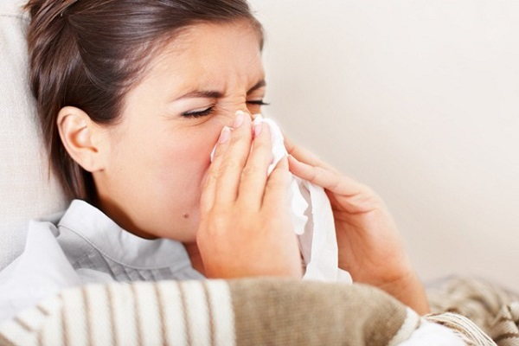
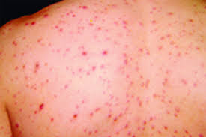
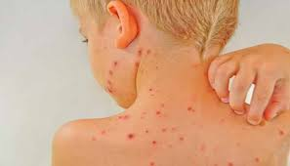
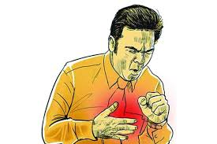
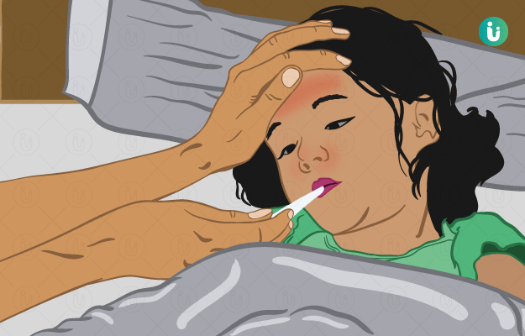
বায়ুবাহিত রোগ
সোয়াইন ফ্লু
হাম
গুটি বসন্ত
যক্ষা
ইনফ্লুয়েঞ্জা

Slide 9
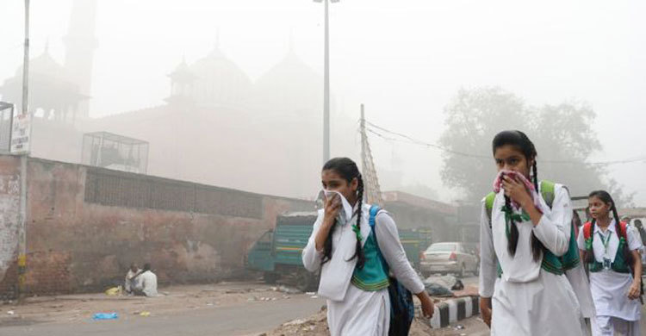
একক কাজ
বায়ুবাহিত রোগ বলতে কী বোঝায়?

Slide 10
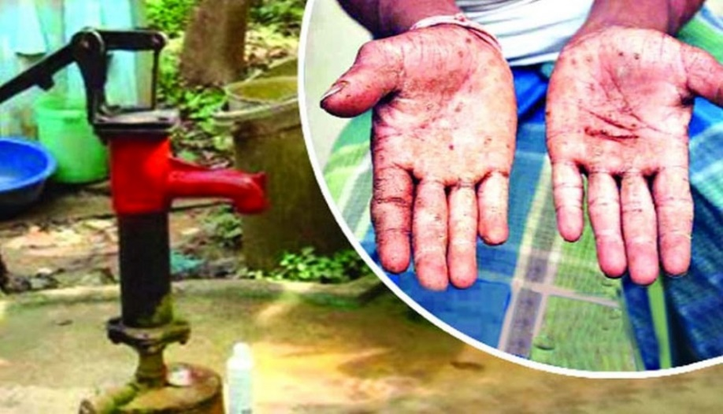
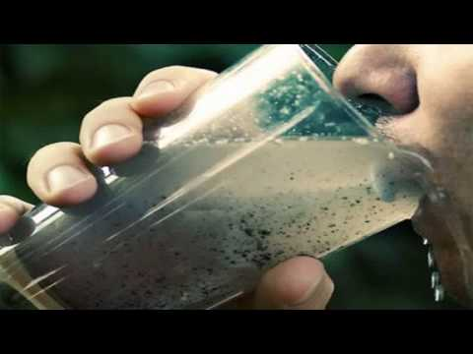
নিচের ছবিগুলোতে কি কি দেখছ?
আর্সেনিক যুক্ত পানি
দূষিত পানি
যে সকল রোগ জীবানুযুক্ত দূষিত পানির মাধ্যমে ছড়ায় তাকে পানিবাহিত রোগ বলে।

Slide 11
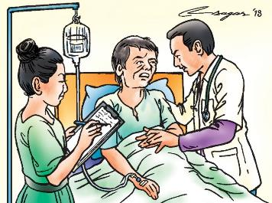
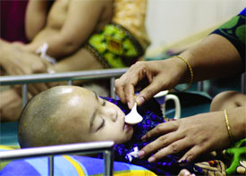
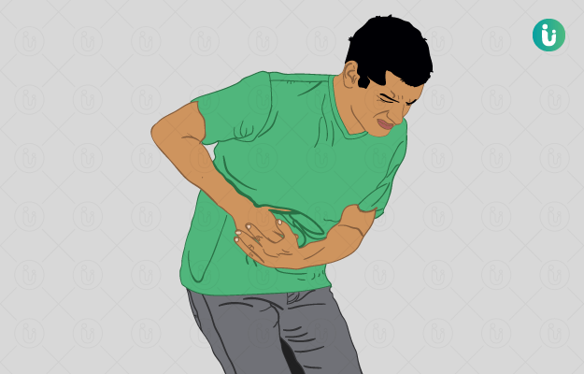
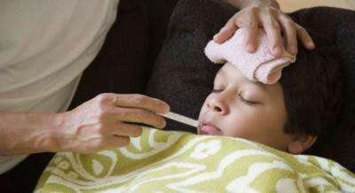
নিচের ছবিতে কি কি দেখতে পাচ্ছ?
পানিবাহিত রোগ
ডায়রিয়া
কলেরা
আমাশয়
টাইফয়েড

Slide 12
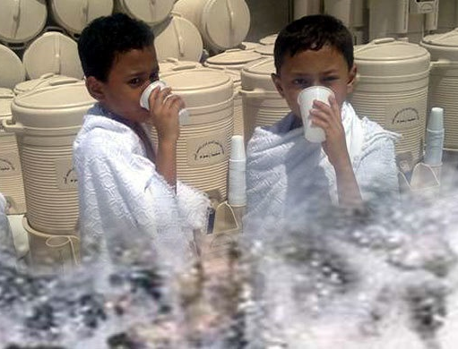
জোড়ায় কাজ
পানি বাহিত রোগ কাকে বলে?পানিবাহিত তিনটি রোগের নাম লেখ।

Slide 13
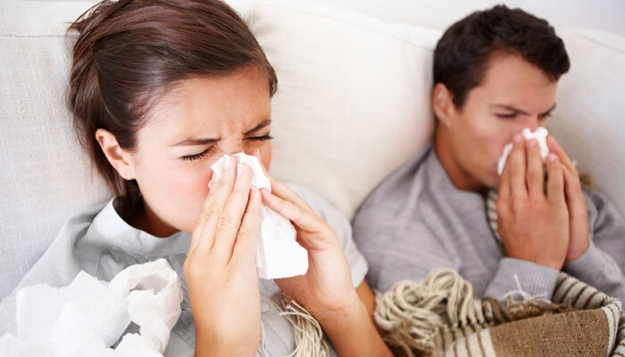
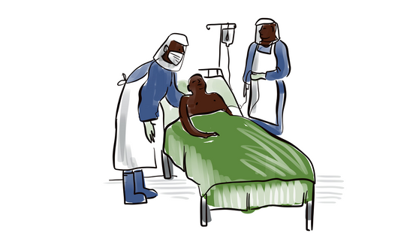
নিচের ছবিতে কি কি রোগ দেখছো?
ছোঁয়াচে রোগ কী?
ফ্লু
ইবোলা
হাম
রোগাক্রান্ত ব্যক্তির প্রত্যক্ষ বা পরোক্ষ সংস্পর্শে যেসব রোগ সংক্রমণ হয় তাই ছোঁয়াচে রোগ।

Slide 14
নিচের ছবিতে কী দেখছ?
এইডস
এইডস একটি ভিন্ন ধরণের সংক্রামক রোগ যা, এইচ আই ভি ভাইরাসের মাধ্যমে ছড়ায়। যদিও আক্রান্ত ব্যক্তিকে স্পর্শ করলে বা তার ব্যবহৃত কোনো জিনিস ব্যবহার করলে কেউ এইচ আই ভি দ্বারা আক্রান্ত হবে না।

Slide 15
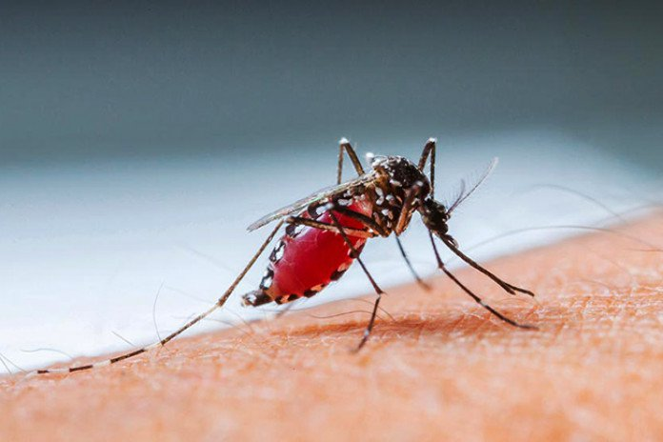
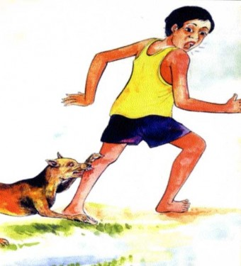
নিচের ছবিগুলোতে কি কি দেখছ?
মশার কামড়
কুকুরের কামড়
কুকুরের কামড়ের মাধ্যমে জলাতঙ্ক রোগ ছড়ায়।
বিভিন্ন প্রাণী এবং পোকামাকড়ের মাধ্যমে কিছু জীবানুবাহিত রোগ ছড়ায়।
মশার কামড়ের মাধ্যমে ম্যালেরিয়া এবং ডেঙ্গু রোগ ছড়ায়।

Slide 16
দলগত কাজ
ছকে সংক্রামক রোগের একটি তালিকা তৈরি করঃ
রোগের প্রকারভেদ | রোগের নাম
বায়ুবাহিত
পানিবাহিত
ছোঁয়াচে
প্রাণী বা পোকামাকড় বাহিত

Slide 17
মূল্যায়ন
সংক্রামক রোগ কত ধরণের?
ডেঙ্গু জ্বর কিসের মাধ্যমে ছড়ায়?
কোন ভাইরাসের মাধ্যমে এইডস রোগ ছড়ায়?

Slide 18
মূল্যায়ন
শূন্যস্থান পূরণ কর-
জলাতঙ্ক
১. কুকুরের কামড়ের মাধ্যমে -------------রোগ ছড়ায়।
পানিবাহিত
২. টাইফয়েড একটি -------------রোগ।
৩. রোগাক্রান্ত ব্যক্তির প্রত্যক্ষ বা পরোক্ষ সংস্পর্শে যে সব রোগ
সংক্রমন হয় তাই---------------।
ছোঁয়াচে রোগ

Slide 19
বাড়ির কাজ
তোমার বাড়ির আশেপাশে কি কি ধরণের সংক্রামক রোগ হতে পারে তার একটি তালিকা লিখে আনবে।

Slide 20
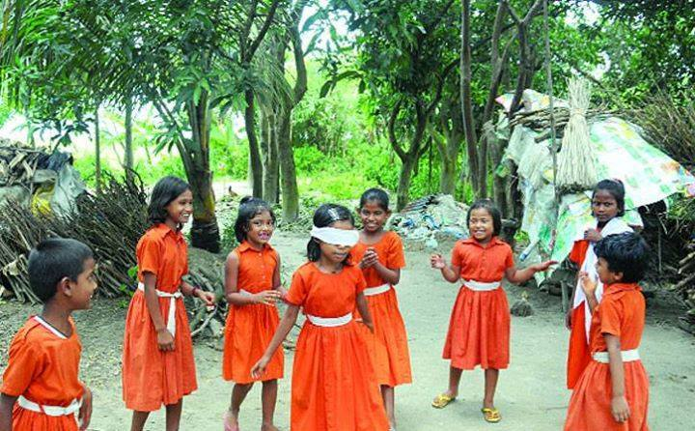
আজকের ক্লাসে সবাইকে ধন্যবাদ

